Slide 1
Zuren

Slide 2
Zuren
waterstofchloride
HCl(g)

Slide 3
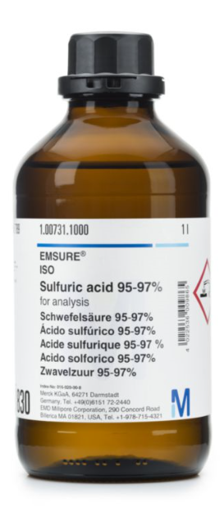
Zuren
waterstofchloride
HCl(g)
zwavelzuur
H₂SO₄(l)

Slide 4
Zuren
waterstofchloride
HCl(g)
salpeterzuur
HNO₃(l)
zwavelzuur
H₂SO₄(l)

Slide 5
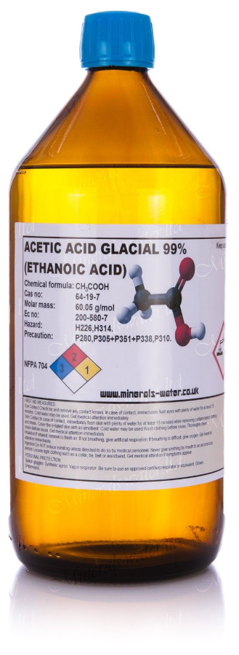
Zuren
waterstofchloride
HCl(g)
salpeterzuur
HNO₃(l)
zwavelzuur
H₂SO₄(l)
azijnzuur
CH₃COOH(l)

Slide 6
Zuren
waterstofchloride
HCl(g)
salpeterzuur
HNO₃(l)
zwavelzuur
H₂SO₄(l)
azijnzuur
CH₃COOH(l)

Slide 7
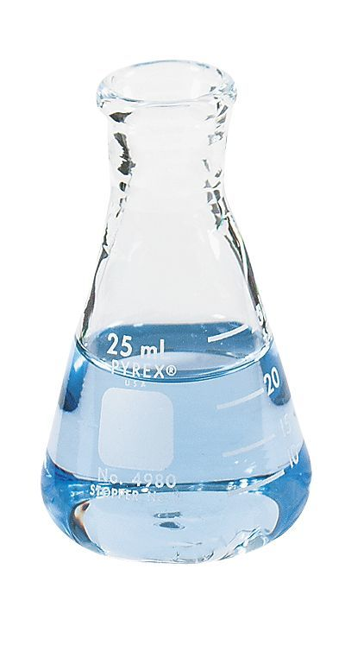
Zuren Zure oplossingen
waterstofchloride
HCl(g)
salpeterzuur
HNO₃(l)
zwavelzuur
H₂SO₄(l)
azijnzuur
CH₃COOH(l)

Slide 8
→
+

Slide 9
+
→
+

Slide 10
+
+

Slide 11
+
+
Zuren kunnen
H⁺ afstaan.

Slide 12
+
+
Het oxoniumion
Zuren kunnen
H⁺ afstaan.

Slide 13
+
+
Het oxoniumion
Zuren kunnen
H⁺ afstaan.
Zure oplossingen bevatten H₃O⁺.

Slide 14
+
+
Salpeterzuur is een sterk zuur.

Slide 15
+
+
Salpeterzuur is een sterk zuur.
De reactie met water is een aflopende reactie.

Slide 16
+
+
Salpeterzuur is een sterk zuur.
De reactie met water is een aflopende reactie.

Slide 17
+
+

Slide 18
Notatie voor een salpeterzuuroplossing:
+
→
+

Slide 19
Vergelijking voor de reactie van salpeterzuur met water:
+
+
Salpeterzuur is een sterk zuur.

Slide 20
Vergelijking voor de reactie van salpeterzuur met water:
+
+
Salpeterzuur is een sterk zuur.

Slide 21
+
+
Door het ontstaan van ionen bij het oplossen van een zuur, kan een zure oplossing de stroom geleiden.
Salpeterzuur is een sterk zuur.

Slide 22
Een oplossing van ammoniumchloride: NH₄⁺ + Cl⁻

Slide 23
Een oplossing van ammoniumchloride: NH₄⁺ + Cl⁻

Slide 26
Het ammonium-ion is een zwak zuur.

Slide 27
Het ammonium-ion is een zwak zuur.
Met water treedt een evenwichtsreactie op.

Slide 29
weinig aanwezig t.o.v.
de ammoniumionen

Slide 30
(aq)

Slide 31
Notatie voor een oplossing met ammonium-ionen:
(aq)

Slide 32
Notatie voor een oplossing met ammonium-ionen:
(aq)
Vergelijking voor de reactie van ammoniumionen met water:
(aq)
+
+

Slide 33
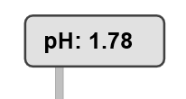
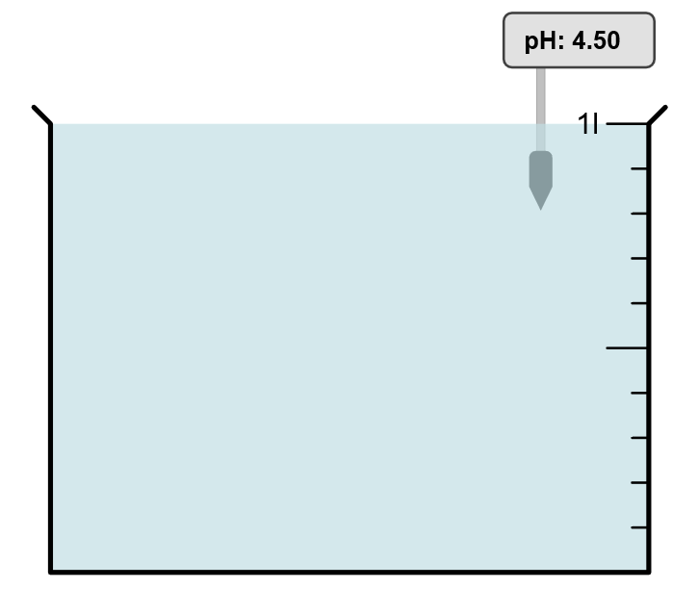
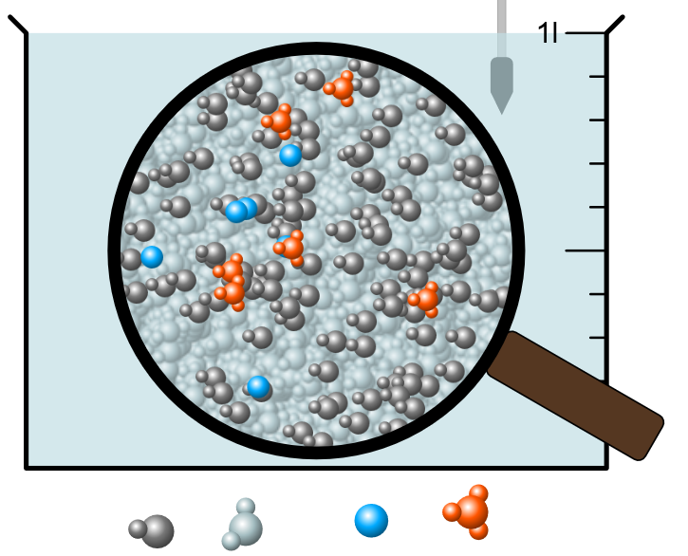
HF + H₂O
F⁻ + H₃O⁺

Slide 34
HF + H₂O
F⁻ + H₃O⁺

Slide 35
HF + H₂O
F⁻ + H₃O⁺

Slide 36
notatie:
HF

Slide 37
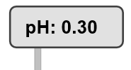
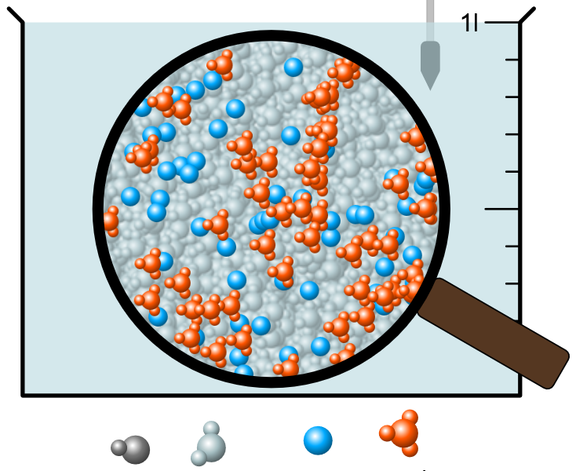
HCl
HCl + H₂O
HCl
Cl⁻ + H₃O⁺

Slide 38
notatie:
Cl⁻ + H₃O⁺

Slide 39
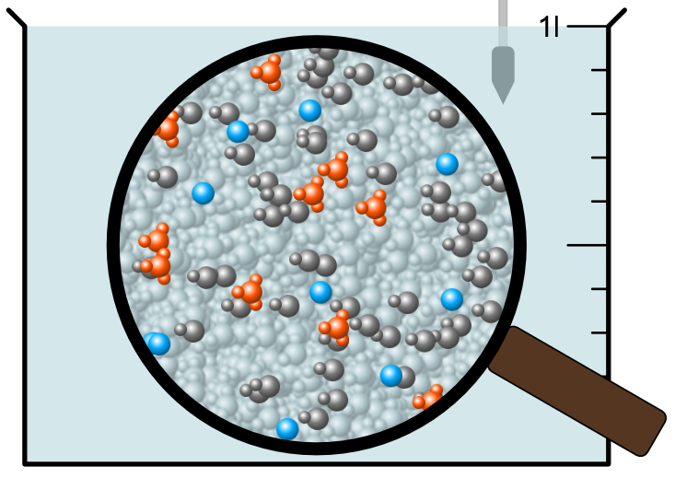
zwak zuur sterk zuur
HF + H₂O
HCl + H₂O
HC
F⁻ + H₃O⁺
HCl
Cl⁻ + H₃O⁺
HF H₃O⁺ + Cl⁻

Slide 40
zwak zuur sterk zuur
0,50 M 0,50 M
HF + H₂O
HCl + H₂O
HC
F⁻ + H₃O⁺
HCl
Cl⁻ + H₃O⁺
HF H₃O⁺ + Cl⁻

Slide 41
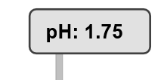
zwak zuur sterk zuur
0,50 M 0,50 M
HF + H₂O
HCl + H₂O
HC
F⁻ + H₃O⁺
HCl
Cl⁻ + H₃O⁺
HF H₃O⁺ + Cl⁻

Slide 42
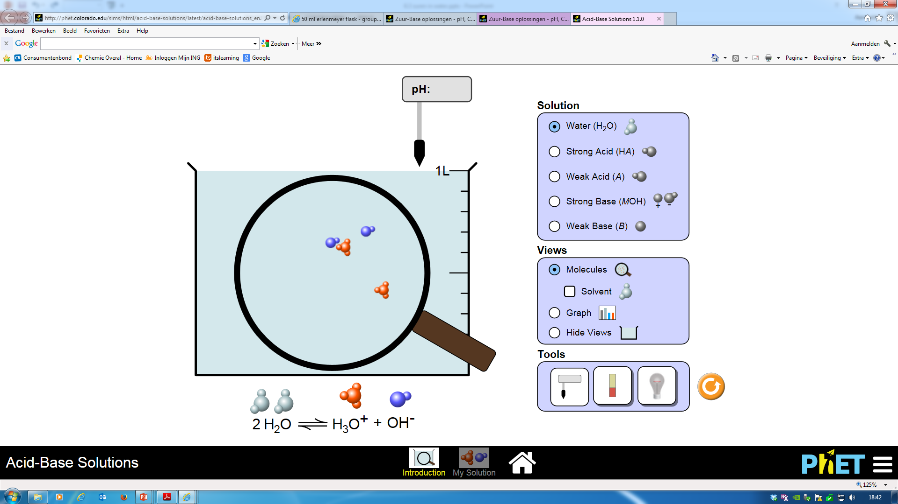
Klik hier voor een applet

